Slide 1


ОАО «Горно-металлургическая компания»
Подготовили : Лепичева Наталия, Охотников Сергей, Плаксина Евгения, Сазонова Юлия

Slide 2
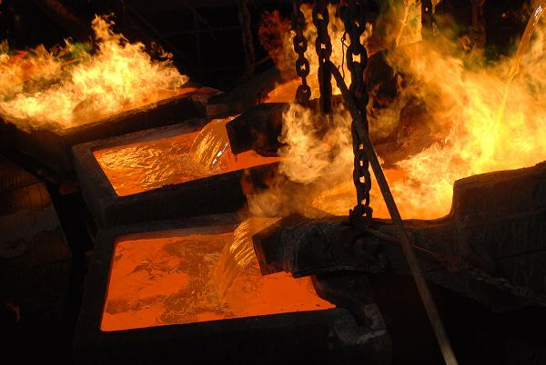
Открытое акционерное общество
"Горно-металлургическая компания "Норильский никель" (Красноярский край) - это группа компаний по добыче и обработке руд цветных металлов. Группа является самым крупным производителем никеля и палладия в мире, а также одним из крупнейших производителей меди и платины.

Slide 3
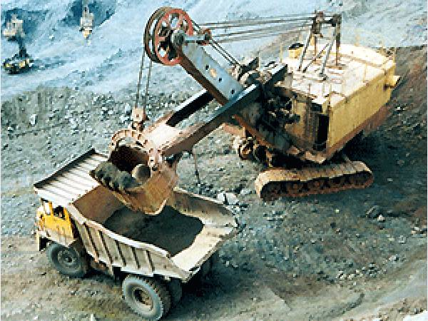
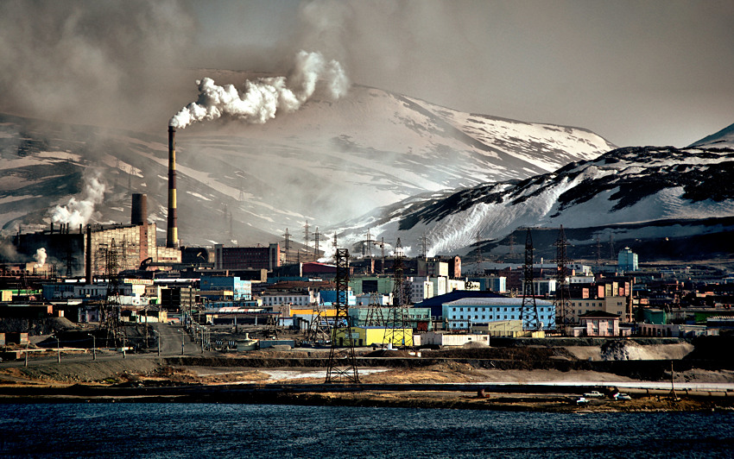
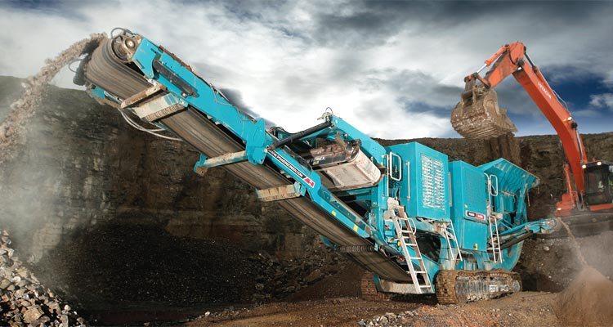
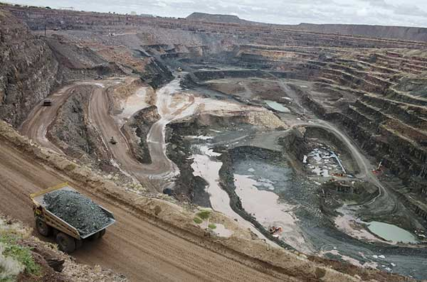
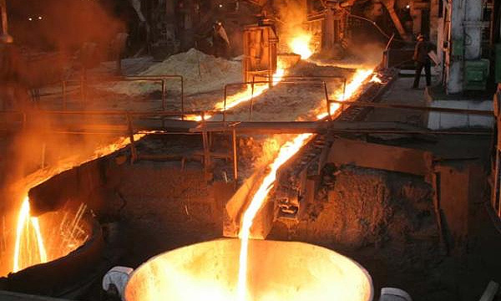
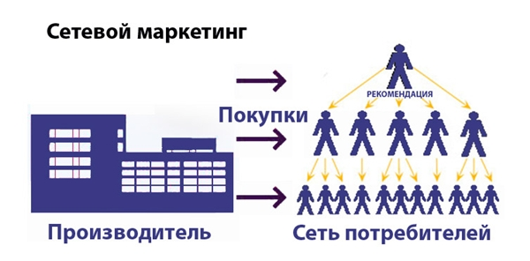
Основными видами деятельности предприятия
Поиск и разведка
Маркетинг и реализация
Добыча руды
Обогащение и переработка
Металлургическое производство

Slide 4
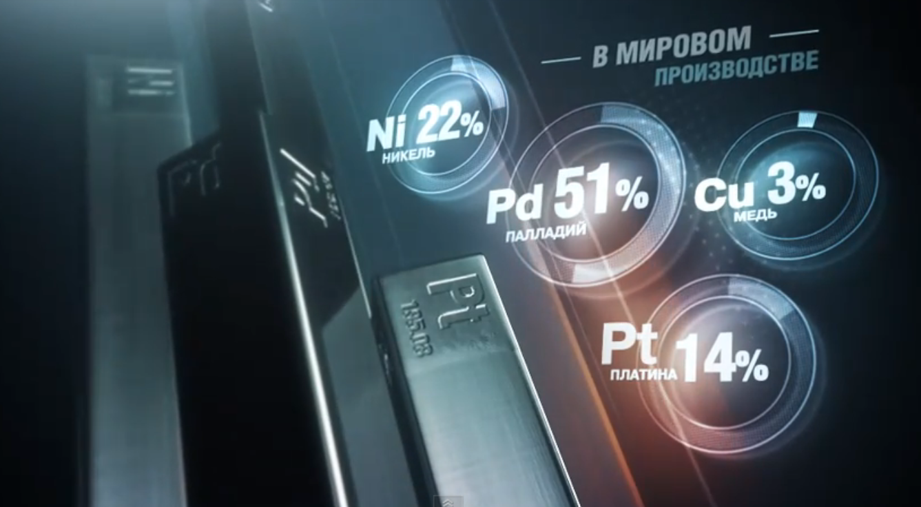

Slide 5
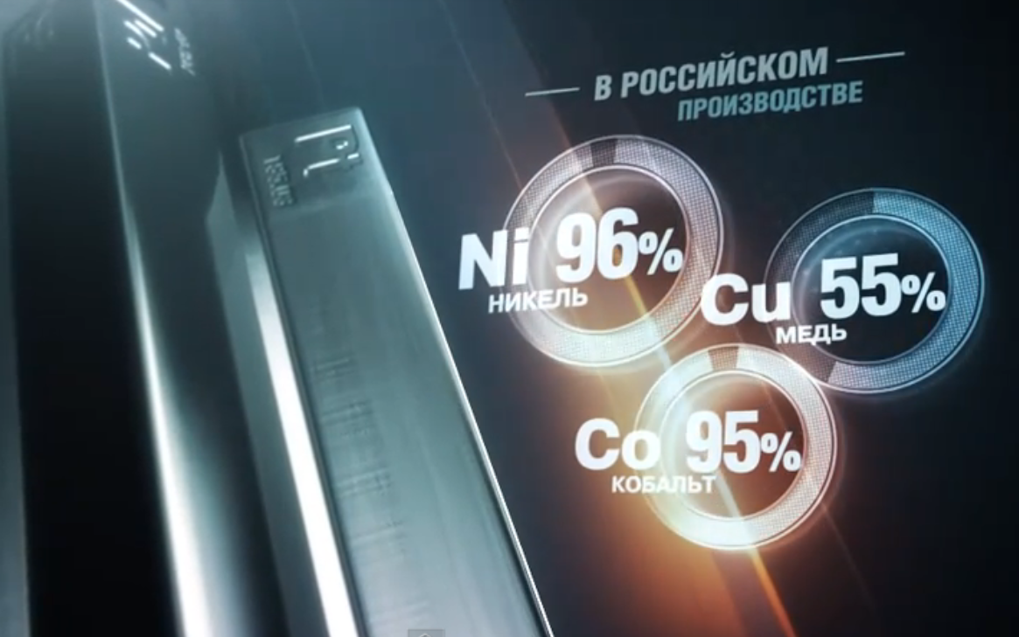

Slide 6
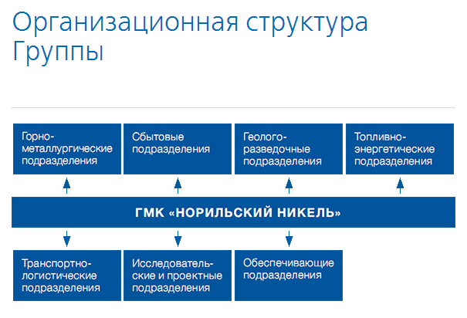

Slide 7
ЦЕПЬ ПОСТАВОК

Slide 8
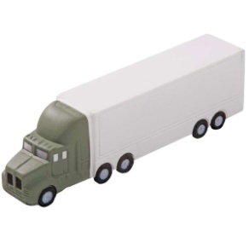

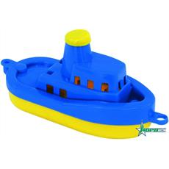
Страхование
«Альянс»
ФК
Рафинировочный завод
(г. Мончегорск)
склад готовой продукции
Банк «ВТБ»
3 PL
3 PL
3 PL
Орган по сертификации
SGS
«Большой порт Санкт-Петербург»
Разгрузка/ погрузка
CIF Висмар
3 PL
Банк «ВТБ»
Таможенный представитель
ООО «Дженерал Шиппинг Компани»
Экспорт
Разгрузка/ погрузка
Там. формальности
Там. формальности
Балтийская таможня
(г. Кронштадт)
Порт Висмар
Ангар «Верфи Висмар»
Федеральное казначейство
Конечный потребитель NORDIC YARDS, Висмар
Таможенный союз
Германия

Slide 9
Функциональная подсистема
Обеспечивающая подсистема
Функция финансирования-3 PL
(Банк – ВТБ)
Функция страхования- 3PL
(страховая компания – Альянс)
Функция таможенного оформления-
3 PL(Таможенный представитель –ООО «Дженерал Шиппинг Компани»)
Функция контроля и сертификации товаров – ФТС и SGS.
Фискальная функция – Федеральное казначейство
Распределительная функция-ФК
Функция транспортировки –ФК,
3 PL
Функция cкладирования - 3 PL, ФК
Погрузочно-разгрузочная функция – ФК, 3PL

Slide 10

Материальные потоки
Рафинировочный завод
(г. Мончегорск)
склад готовой продукции
Таможенный союз
м1
Разгрузка/ погрузка
м2
«Большой порт Санкт-Петербург»
м3
м4
м5
Порт Висмар
Балтийская таможня
м6
Разгрузка/ погрузка
м7
Ангар «Верфи Висмар»
Конечный потребитель NORDIC YARDS, Висмар
Германия

Slide 11
информационные потоки
Страхование
«Альянс»
Рафинировочный завод
(г. Мончегорск)
склад готовой продукции
и7/и10/
и12/и16/и29
и6
и8
Банк «ВТБ24»
и9/
и18/и19
и17
и15/и24
и11
Поставщик транспортных услуг
«Большой порт Санкт-Петербург»
и3/
и26/и27
и25
Разгрузка/ погрузка
и1/и2
и14/и20/и23
Судно «Надежда»
Таможенный представитель
и13
Порт Висмар
Балтийская таможня
и21/и22
И5/и30
Конечный потребитель NORDIC YARDS, Висмар
Таможенный союз
и4/и28
Банк «ВТБ»
Германия

Slide 12
Финансовые потоки
Рафинировочный завод
(г. Мончегорск)
склад готовой продукции
Таможенный союз
банк страховой компании
Банк «ВТБ24»
Страхование
«Альянс»
ф2
ф3
банк поставщика
Поставщик транспортных услуг
ф4
ф1/ф7
банк там. предст.
Таможенный представитель
ф5
ф6
Банк «ВТБ»
«Большой порт Санкт-Петербург»
банк порта
Конечный потребитель NORDIC YARDS, Висмар
Федеральное казначейство
Германия

Slide 13
31
30
29
28
27
26
25
24
23
22
21
20
19
18
17
16
15
14
13
12
11
10
9
8
7
6
5
4
3
2
1
и30
ф7
м6,м7
и27, и 28, и 29
и25,и26
м5
и24
ф6
м4
И22,и23
и21
м3
м2
и18-и20
м1
ф2-ф5
и6-и17
ф1
и4,и5
и3
и1,и2

Slide 14
Анализ логистических рисков в цепи поставок

Slide 15

Страхование
«Альянс»
ФК
Рафинировочный завод
(г. Мончегорск)
склад готовой продукции
Банк «ВТБ»
Разгрузка/ погрузка
«Большой порт Санкт-Петербург»
CIF Висмар
Банк «ВТБ»
Таможенный представитель
ООО «Дженерал Шиппинг Компани»
Экспорт
Разгрузка/ погрузка
Там. формальности
Там. формальности
Балтийская таможня
(г. Кронштадт)
Порт Висмар
Ангар «Верфи Висмар»
Конечный потребитель NORDIC YARDS, Висмар
Таможенный союз
Германия

Slide 16
Узкое место
Складирование продукции
Логистический риск
Отсутствие свободных складских помещений/ мест на складе
Строительство или аренда новых складских помещений
решение

Slide 17
Узкое место
Транспортировка груза а/м до «Большой порт Санкт-Петербург»
Логистические риски
Задержка т/с в связи с погодными условиями
решение
Страхование
Проблемы эксплуатации т/с в связи с халатностью поставщика услуг
решение
Составление более жестких условий договора

Slide 18
Узкое место
Прохождение таможенных формальностей в Балтийской таможне
Логистический риск
Задержка товара в связи с загруженностью таможни
Оформление груза в другом таможенном органе
решение

Slide 19
Узкое место
Транспортировка из БП Санкт-Петербург в порт г. Висмар
Логистический риск
Простой судов в БП Санкт-Петербург в период оледенения залива
Приобретение судов ледокольного типа
решение

Slide 20

Узкое место
Внутренние информационные технологии отслеживания движения груза
Логистический риск
Сбой/зависание комплекса программных средств
Наличие дублирующей программы отслеживания груза
он-лайн
решение

Slide 21

Узкое место
Банковская система
Логистический риск
Отзыв лицензии/ банкротство банка, обеспечивающего движение финансов от покупателя к продавцу
Иметь счета в различных банках
решение

Slide 22
Основные измерители и состав показателей KPI эффективности логистических решений

